Slide 1
DEPARTAMENTO DE ELÉCTRICA, ELECTRÓNICA Y TELECOMUNICACIONES CARRERA DE INGENIERÍA EN ELECTRÓNICA Y TELECOMUNICACIONES
TEMA: IMPLEMENTACIÓN DE UNA CENTRAL TELEFÓNICA IP SOBRE UN VEHÍCULO AÉREO NO TRIPULADO (DRON) Y ANÁLISIS DEL RENDIMIENTO DEL SISTEMA MEDIANTE PARÁMETROS DE CALIDAD DE SERVICIO (QoS)
AUTOR: JÁCOME ZAMBRANO, ERIKA XIOMARA
DIRECTOR: ING. ACOSTA BUENAÑO, FREDDY ROBERTO
SANGOLQUI, 2019

Slide 2
CONTENIDO:
INTRODUCCIÓN
OBJETIVOS
FUNDAMENTO TEÓRICO
IMPLEMENTACIÓN
RESULTADOS
CONCLUSIONES
RECOMENDACIONES
TRABAJOS FUTUROS

Slide 3
Redes inalámbricas
VoIP
Dron
INTRODUCCIÓN

Slide 4
Implementar una central telefónica IP sobre un vehículo aéreo no tripulado (Dron) y analizar el rendimiento del sistema mediante parámetros de Calidad de Servicio (QoS)
Seleccionar las características apropiadas que debe cumplir el Dron a utilizar.
Implementar la central telefónica y acoplarla en un Dron, estableciendo un estándar de prueba para el sistema de comunicación.
Evaluar el desempeño de la central telefónica sobre el Dron y análisis de resultados de acuerdo a los parámetros de Calidad de Servicio.
Determinar la distancia en la que se puede ubicar un terminal de usuario que se encuentre conectado a la red inalámbrica.
INTRODUCCIÓN
OBJETIVOS

Slide 5
QoS (Quality of Service)
Hace referencia a la capacidad de garantizar que se cumplen los requisitos de tráfico para un determinado flujo de información para varias tecnologías de red. Esto se traduce para el usuario final en la adquisición de una conexión y un servicio descrito en términos de rapidez, fiabilidad, rendimiento y disponibilidad.
Ancho de banda
Retardo temporal
Variación del retardo
Pérdida de paquetes
INTRODUCCIÓN
OBJETIVOS
FUNDAMENTO TEÓRICO

Slide 6
QoS
Retardo
(150 – 250 ms)
Jitter
(30 ms)
Paquetes perdidos
(1%)
Ancho de banda
(21 – 320 kbps)
INTRODUCCIÓN
OBJETIVOS
FUNDAMENTO TEÓRICO

Slide 7
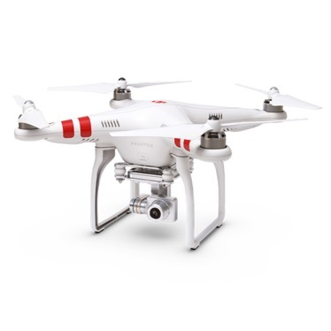
HARDWARE
Dron
DJI Phantom 2 Vision+
Manejo manual y funciones de autonomía
Tiempo de vuelo: hasta 25 minutos
Frecuencia de operación de alcance: 2.4 GHz.
Frecuencia de operación del control remoto: 5 GHz
Distancia de comunicación (área abierta): 500-700m
INTRODUCCIÓN
OBJETIVOS
FUNDAMENTO TEÓRICO
IMPLEMENTACIÓN

Slide 8
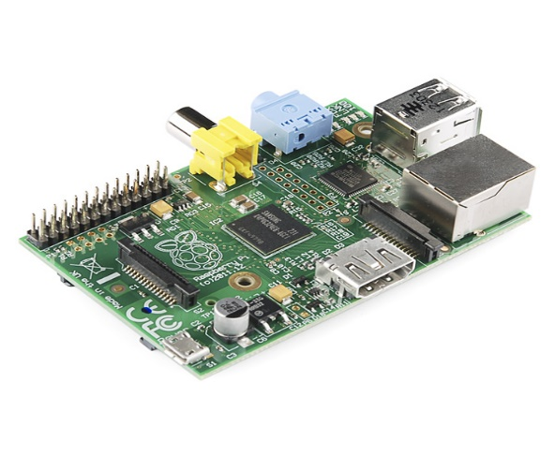
HARDWARE
Raspberry PI
Un Chipset Broadcom BCM2835, que contiene un procesador central (CPU) ARM1176JFZ el cual corre a 700 MHz.
Procesador gráfico (GPU).
Memoria RAM de 512 MB.
Dos puertos USB 2.0.
Tarjeta SD, en función de disco duro.
INTRODUCCIÓN
OBJETIVOS
FUNDAMENTO TEÓRICO
IMPLEMENTACIÓN

Slide 9
HARDWARE
3Bumen
Estándar IEEE 802.11n/b/g para LAN inalámbrica de 2.4GHz
Velocidad de transmisión hasta 150Mbps
Modo Infraestructura y AD-Hoc
Ganancia de antena: 5 dBi
Potencia de Transmisión: 24 dBm
Módulo WiFi
INTRODUCCIÓN
OBJETIVOS
FUNDAMENTO TEÓRICO
IMPLEMENTACIÓN

Slide 10
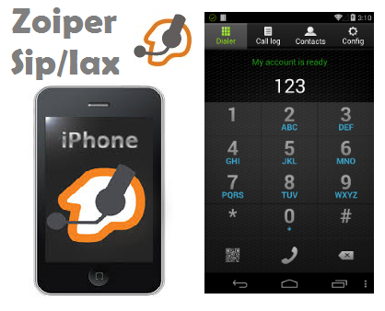
HARDWARE
Terminales de Usuario
Smartphones
Aplicación Zoiper
Versión 2.4.20
Extensiones SIP e IAX
INTRODUCCIÓN
OBJETIVOS
FUNDAMENTO TEÓRICO
IMPLEMENTACIÓN

Slide 11
SOFTWARE
Asterisk
Funcionalidad de Central Telefónica
Soporte de varios protocolos (SIP, IAX, H323, MGCP)
Sistema de Audio-conferencia
Soporte de varios codecs (G729, G711, G723, GSM)
INTRODUCCIÓN
OBJETIVOS
FUNDAMENTO TEÓRICO
IMPLEMENTACIÓN

Slide 12
SOFTWARE
Panel para administración y configuración
Software DHCP y Host
Permite asignar modo inalámbrico, canal, tipo de seguridad, nombre de red y clave.
RaspAP
INTRODUCCIÓN
OBJETIVOS
FUNDAMENTO TEÓRICO
IMPLEMENTACIÓN

Slide 13
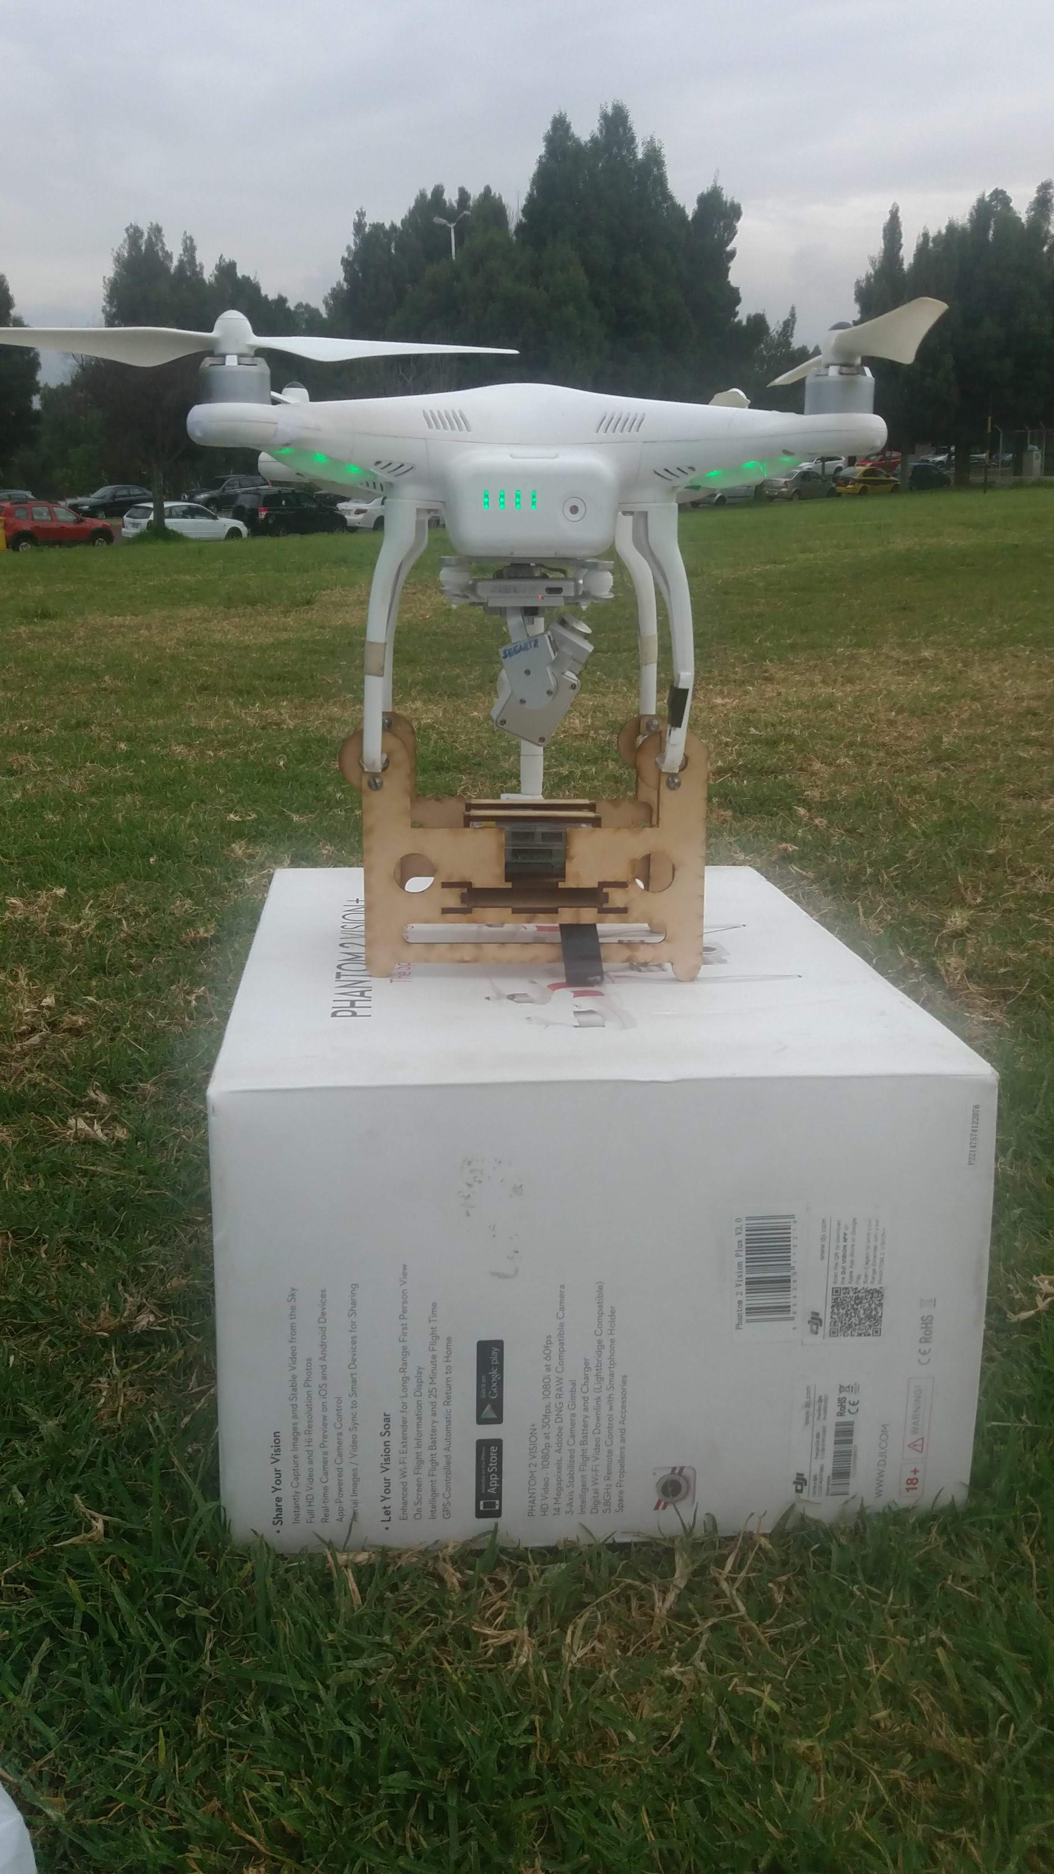
PROTOTIPO
INTRODUCCIÓN
OBJETIVOS
FUNDAMENTO TEÓRICO
IMPLEMENTACIÓN

Slide 14
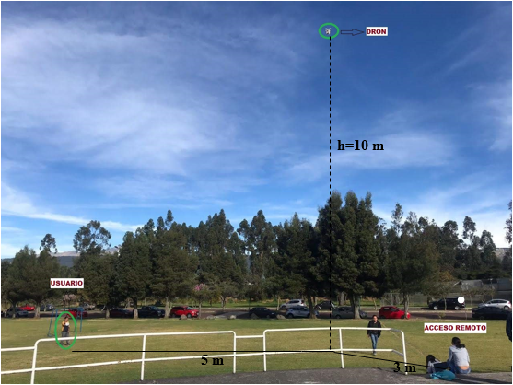
TOPOLOGÍA
INTRODUCCIÓN
OBJETIVOS
FUNDAMENTO TEÓRICO
IMPLEMENTACIÓN

Slide 15
Pruebas
8 Usuarios
6 Usuarios
4 Usuarios
Conferencia
Vuelo 1
(5m)
Vuelo 2
(10m)
INTRODUCCIÓN
OBJETIVOS
FUNDAMENTO TEÓRICO
IMPLEMENTACIÓN

Slide 16
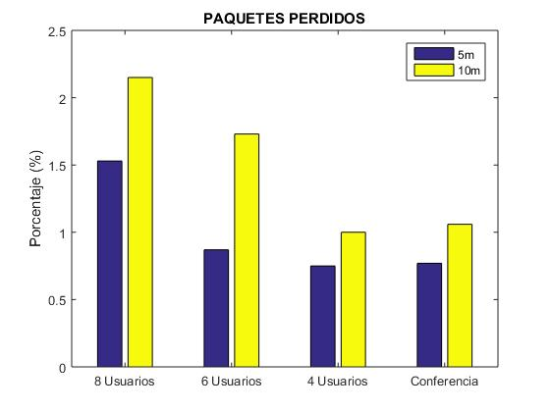
PAQUETES PERDIDOS
INTRODUCCIÓN
OBJETIVOS
FUNDAMENTO TEÓRICO
IMPLEMENTACIÓN
RESULTADOS

Slide 17
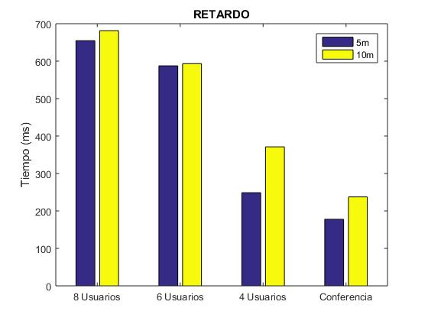
RETARDO
INTRODUCCIÓN
OBJETIVOS
FUNDAMENTO TEÓRICO
IMPLEMENTACIÓN
RESULTADOS

Slide 18
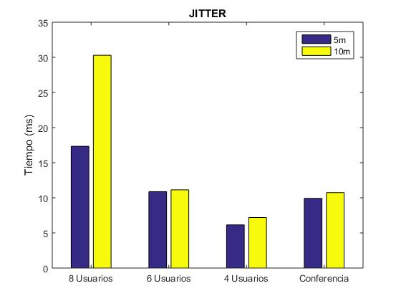
JITTER
INTRODUCCIÓN
OBJETIVOS
FUNDAMENTO TEÓRICO
IMPLEMENTACIÓN
RESULTADOS

Slide 19
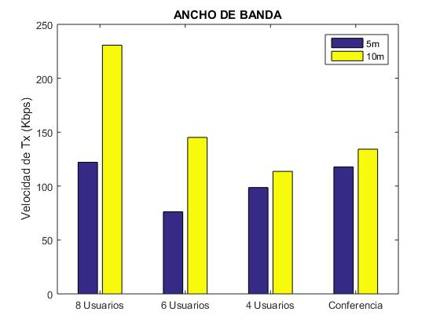
ANCHO DE BANDA
INTRODUCCIÓN
OBJETIVOS
FUNDAMENTO TEÓRICO
IMPLEMENTACIÓN
RESULTADOS

Slide 20
DISTANCIA MÁXIMA
$$P_{RX}=P_{TX}+G_{ATX}+G_{ARX}−L$$
$$L=92.4+20\log{f\left(GHz\right)+20\log{d (Km)}}$$
Datos:
Potencia de Recepción: >> $P_{RX}= −32 dBm$
Potencia de Transmisión: >> $P_{TX}=24 dBm$
Ganancia de Transmisión: >> $G_{ATX}=5 dBi$
Ganancia de Recepción: >> $G_{ARX}=0 dBi$
Frecuencia de operación: >> $f=2.4 GHz$
INTRODUCCIÓN
OBJETIVOS
FUNDAMENTO TEÓRICO
IMPLEMENTACIÓN
RESULTADOS

Slide 21
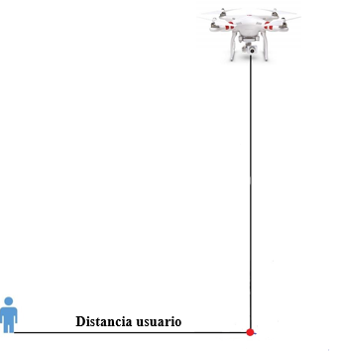
$$P_{RX}=P_{TX}+G_{ATX}+G_{ARX}−92.4−20\log{f\left(GHz\right)−20\log{d (Km)}}$$
$$−32 dBm=24 dBm+5 dBi+0 bBi−92.4−20\log{2.4\left(GHz\right)−20\log{d (Km)}}$$
$$−61 dBm=−100−20\log{d (Km)}$$
$$d=11,22 (m)$$
INTRODUCCIÓN
OBJETIVOS
FUNDAMENTO TEÓRICO
IMPLEMENTACIÓN
RESULTADOS

Slide 22
CONCLUSIONES
Se acoplo con éxito sobre un dron, una central telefónica que fue implementada con software libre Asterisk en un hardware de bajo costo Raspberry Pi, donde su funcionalidad fue exitosa.
De acuerdo a las diferentes particularidades que presentan los drones, se determinó las características apropiadas del dron para este sistema de comunicación, para que se conserve un 95% de su tiempo de vuelo total en el acople del prototipo sin presentar problemas al momento de ponerlo en funcionamiento.
INTRODUCCIÓN
OBJETIVOS
FUNDAMENTO TEÓRICO
IMPLEMENTACIÓN
RESULTADOS
CONCLUSIONES

Slide 23
Se realizaron pruebas en diferentes escenarios, para determinar diferentes aspectos como la altura apropiada de vuelo del dron, la cantidad de terminales de usuarios que se pueden conectar para realizar llamadas y la cobertura que alcanza el modo AP del hardware Raspberry Pi.
De las pruebas realizadas se obtuvo que el mejor escenario para la comunicación entre varios terminales de usuario corresponde a 8 usuarios realizando una llamada en conferencia, debido a que el escenario presento los mejores resultados en cuanto a los parámetros de Calidad de Servicio en las llamadas para una altura de vuelo de 5 metros y 10 metros respectivamente.
INTRODUCCIÓN
OBJETIVOS
FUNDAMENTO TEÓRICO
IMPLEMENTACIÓN
RESULTADOS
CONCLUSIONES

Slide 24
En cuanto a una comunicación con menor número de usuarios corresponde al escenario de 4 usuarios, donde sus valores de parámetros de QoS corresponden a las recomendaciones proporcionadas por la ITU-T para el servicio de VoIP, donde la altura apropiada de vuelo para el dron es de 5 metros.
Se determinó que la distancia apropiada de los usuarios al dron con el prototipo en modo AP corresponde a los 11 metros, no se obtuvo una mayor distancia debido a que la ganancia de la antena utilizada en el módulo WiFi no es mayor y por ende no ofrece mucha cobertura.
INTRODUCCIÓN
OBJETIVOS
FUNDAMENTO TEÓRICO
IMPLEMENTACIÓN
RESULTADOS
CONCLUSIONES

Slide 25
RECOMENDACIONES
Para un funcionamiento óptimo del hardware Raspberry Pi este debe estar correctamente alimentada y así evitar inconvenientes, puesto que al estar conectado un módulo usb WiFi, esta consume parte de su energía.
De acuerdo a la configuración del modo AP, para la asignación del canal inalámbrico este debe ser un canal independiente el cual no esté tan ocupado por las otras redes WiFi a 2.4 GHz, para de esta manera evitar la interferencia de canal adyacente, que es la que predomina en el estándar IEEE 802.11g.
Para el diseño de la estructura de soporte del sistema de comunicación, es recomendable utilizar un material que tenga el menor peso posible pero que a la vez sea robusto, como por ejemplo el uso de madera MDF de 3 mm o 5 mm.
OBJETIVOS
FUNDAMENTO TEÓRICO
IMPLEMENTACIÓN
RESULTADOS
RECOMENDACIONES

Slide 26
TRABAJOS FUTUROS
Utilizar antenas de mayor ganancia en el módulo WiFi,
ya que brindara una mayor cobertura en el modo AP de la Raspberry Pi. Y asi los terminales de usuario podrán hacer uso de la central telefónica a mayores distancias desde el centro donde se encuentre el dron en vuelo.
Implementar el sistema de comunicación donde el modo AP funcione en el estándar IEEE 802.11ac el cual corresponde a la banda de 5 GHz o el estándar IEEE 802.11n que trabaja en las bandas de 2.4 GHz y 5 GHz. Puesto que dichos estándares funcionan a mayores velocidades de conexión.
OBJETIVOS
FUNDAMENTO TEÓRICO
IMPLEMENTACIÓN
RESULTADOS
TRABAJOS FUTUROS

